Slide 1


Slide 2


VICEMINISTERIO DE COORDINACIÓN Y MODERNIZACIÓN DEL ESTADO

Slide 3


Objetivo 1: Operativización en tiempo real
Viceministerio de Coordinación y Modernización del Estado - VCME
Implementar y fortalecer el modelo de gestión operativa del Centro de Gobierno (CENGOB) para el seguimiento, monitoreo y "semaforización" del cumplimiento de las metas y prioridades presidenciales en todos los ministerios.
Objetivo 2: Articulación de resultados estratégicos
Fue modificado en su denominación y estructura por el Decreto Supremo N ° 5595 de 30 de marzo de 2026, que modificó, a su vez, la estructura del Ministerio de la Presidencia y estableció la política pública nacional denominada Programa “Tranca Cero”.
Vincular el seguimiento del CENGOB con los resultados de la Agenda 50/50, emitiendo reportes de destranque y avance directamente al Presidente sobre el impacto de la modernización en la eficiencia del Estado.
Su misión es coordinar de manera estratégica y eficiente el accionar del Órgano Ejecutivo, impulsando la modernización, desregulación y digitalización de la gestión pública, y constituir un Estado facilitador que garantice resultados efectivos en favor de la ciudadanía, eliminando el “Estado Tranca” para garantizar un gobierno ágil, transparente y orientado a resultados.
Objetivo 3: Optimización y Saneamiento Normativo
Revisar el ordenamiento jurídico vigente para proponer la eliminación o modificación de normativas regulatorias innecesarias, reduciendo la "desarticulación normativa" identificada en el diagnóstico institucional.

Slide 4
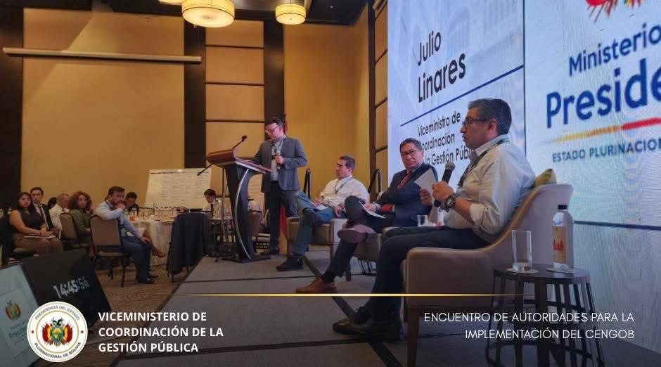
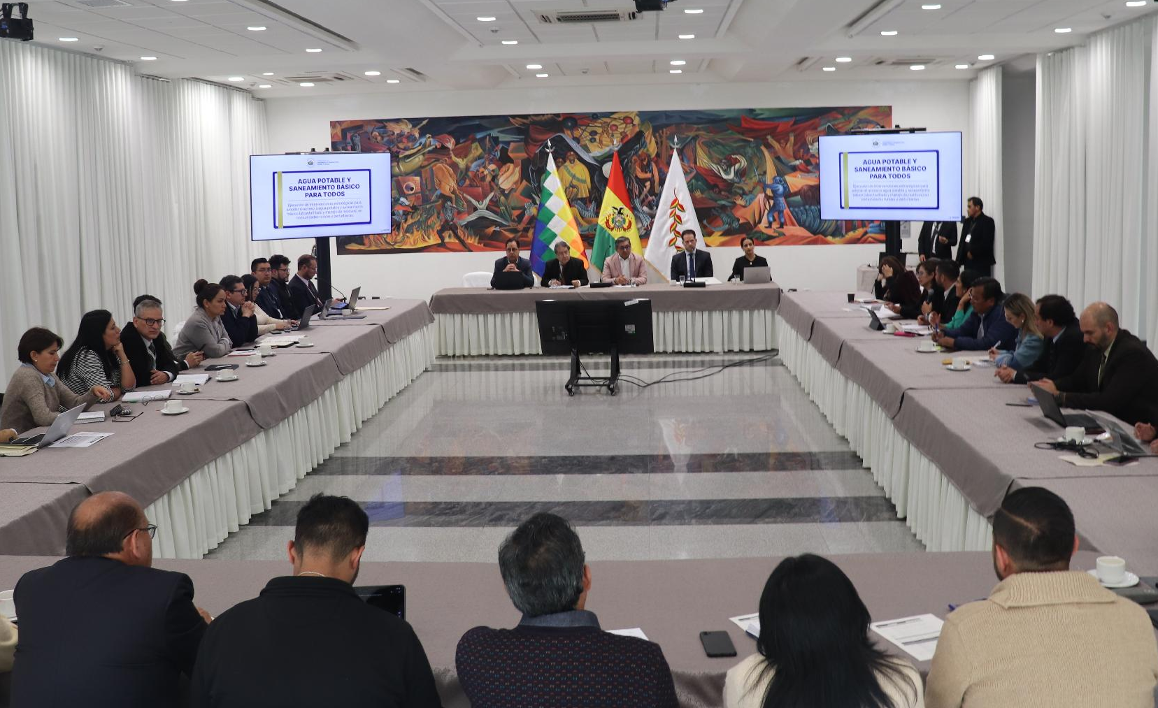
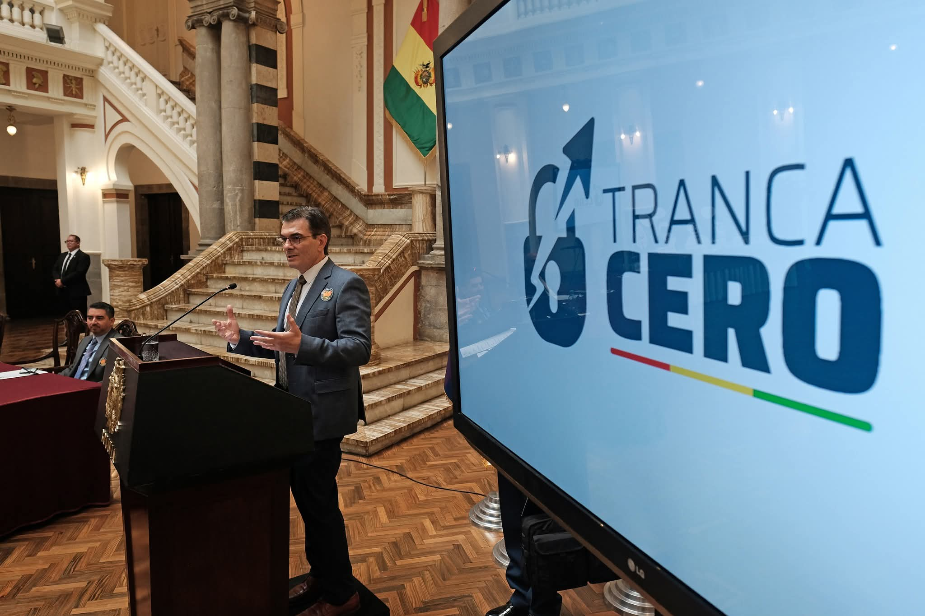
Objetivo 4 : Digitalización interoperabilidad del Estado
Objetivo 5: Transparencia y Participación Ciudadana
Lograr que los trámites identificados en el Catálogo Nacional de Trámites sean digitales e interoperables, eliminando barreras burocráticas, requisitos innecesarios para transitar hacia una gestión ágil y facilitadora, como la exigencia de fotocopias de documentos de identidad y Certificado de nacimiento.
Activar el sistema digital "Reporta Tu Tranca" para permitir que la ciudadanía identifique cuellos de botella burocráticos, utilizando estos datos para alimentar el Ranking de Simplificación Regulatoria.

Slide 5
VICEMINISTERIO DE AUTONOMÍAS

Slide 6
Unidad de Gobernanza y Fortalecimiento Autonómico
Promover la coordinación entre el nivel central del Estado y las Entidades Territoriales Autónomas —departamentales, municipales, regionales e indígena originario campesinas— a través de procesos de capacitación, acompañamiento y asistencia técnica, orientados al fortalecimiento de la gestión autonómica y a la consolidación del proceso autonómico.
DIRECCIÓN GENERAL DE AUTONOMÍAS
Unidad de Gestión Autonómica Multisectorial
Apoyar la co-construcción de la “Agenda 50/50” entre el nivel central del Estado y las Entidades Territoriales Autónomas, con el objetivo de profundizar la autonomía y considerando las asimetrías existentes en términos poblacionales, territoriales y de recursos económicos.

Slide 7

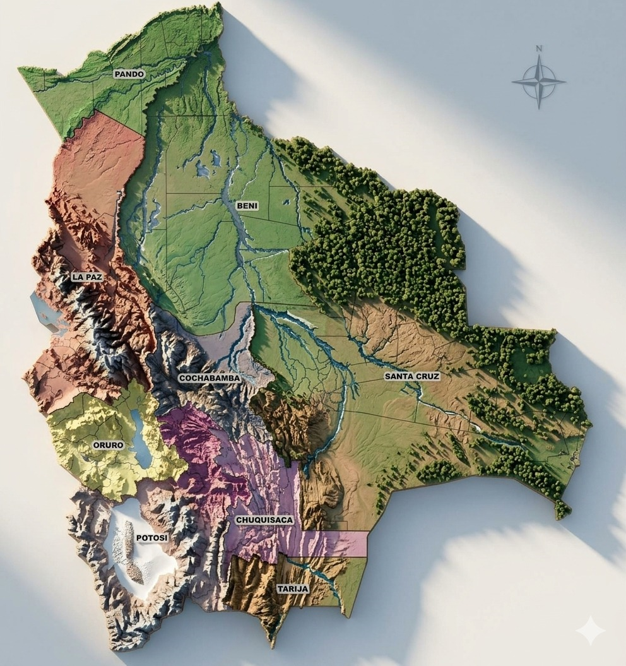
Dirección General de Organización Territorial
Unidad de Áreas Urbanas y Metropolización
Actualizar la normativa vigente para generar una línea base en el fortalecimiento de la institucionalidad metropolitana y desarrollar e implementar la plataforma tecnológica del Sistema de Registro Plurinacional de Áreas Urbanas (SRPAU).
Unidad de Límites y Organización Territorial
Gestionar de manera integral los procesos de delimitación territorial interdepartamental e intradepartamental, mediante la atención de solicitudes, coordinación técnica con los GADs, ejecución de trabajos de delimitación y densificación, elaboración y revisión de expedientes y anteproyectos de ley con Actas con fuerza de Ley, para su posterior tratamiento ante la Asamblea Legislativa Plurinacional (ALP).
Unidad de Personalidades Jurídicas
Agilizar y fortalecer la atención de los trámites de otorgación, adecuación y modificación de Estatutos Orgánicos y Reglamentos Internos de personalidades jurídicas, mediante la revisión de trámites y la orientación permanente a las organizaciones solicitantes y contribuir al adecuado funcionamiento de las organizaciones sin fines de lucro.

Slide 8
VICEMINISTERIO DE IGUALDAD DE OPORTUNIDADES, DESCOLONIZACIÓN Y DESPATRIARCALIZACIÓN

Slide 9
DIRECCIÓN GENERAL DE IGUALDAD DE OPORTUNIDADES
UNIDAD DE LA NIÑEZ Y PERSONAS ADULTAS MAYORES
UNIDAD DE PREVENCIÓN Y ELIMINACIÓN DE TODA FORMA DE VIOLENCIA
EN RAZÓN DE GÉNERO Y GENERACIONAL
Implementar el Registro Único de Abogadas y Abogados para la Defensa Técnica, Gratuita y Especializada de Niñas, Niños y Adolescentes Víctimas de Delitos de Violencia (RUANNA).
Implementar y socializar el Sistema de Información de Niñas, Niños y Adolescentes (SINNA).
Gestionar con entidades del Sistema de Protección de la Niña, Niño y Adolescente (SIPPROINA) y Sistema Penal para Adolescentes (SPA), los procesos de supervisión y control a nivel nacional.
Promover Olimpiadas Departamentales Físico Cognitiva de las Personas Adultas Mayores, como parte del envejecimiento activo y saludable en Bolivia.
Contar con:
Política Pública de Prevención de Delitos en Adolescentes
Política Pública de Envejecimiento y Vejez
Conformar Redes Locales Para la Prevención y Erradicación de la Violencia de Género y Generacional.
Coordinar interinstitucionalmente para el fortalecimiento del SIPPASE en el marco de la Ley Nº 348.
Implementar el Sello “Empresa Comprometida con una Vida Libre de Violencia” (D.S. 4779).
Socializar e Implementar el Protocolo de Atención de Casos de Acoso y/o Violencia Política hacia las Mujeres.

Slide 10
DIRECCIÓN GENERAL DE DESCOLONIZACIÓN Y DESPATRIARCALIZACIÓN
DIRECCIÓN GENERAL DE LUCHA CONTRA EL RACISMO Y TODA FORMA DE DISCRIMINACIÓN
DIRECCIÓN PLURINACIONAL DE LA JUVENTUD
Promover los derechos de las y los jóvenes mediante la implementación de políticas públicas, programas y proyectos en el marco de la Ley Nº 342 de la Juventud.
Desarrollar propuestas de políticas públicas y proyectos juveniles orientados a salud mental, insercion laboral, emprendimientos juveniles, voluntariado y prevención del consumo de alcohol, tabaco y drogas.
Fortalecer la articulación interinstitucional y cooperación internacional
Impulsar espacios de participación juvenil y mesas intersectoriales.
Desarrollar acciones en pro de las políticas publicas de la juventud junto al Consejo Plurinacional de la Juventud y Comité Interministerial de Políticas Públicas de la Juventud.
Implementación del reglamento de funcionamiento de las Plataformas de Prevención de Embarazo en la Adolescencia y la Juventud.
Fortalecer la implementación de la Política Plurinacional de Descolonización y Despatriarcalización
Impulsar acciones de prevención y lucha contra el racismo y toda forma de discriminación, fortaleciendo el funcionamiento del Comité Nacional contra el Racismo y el cumplimiento de la Ley N.º 045.
Se promoverá:
La revalorización y transmisión de los saberes y conocimientos ancestrales de las naciones y pueblos indígena originario campesinos y del pueblo afroboliviano.
La incorporación de idiomas originarios en procesos formativos, en el marco del Plan del Decenio de las Lenguas Indígenas y la articulación del Consejo Interministerial de Lenguas Indígenas.
Se apoyarán iniciativas orientadas al fortalecimiento de la economía comunitaria y al empoderamiento económico y social de las mujeres de las NPIOC.

Slide 11
VICEMINISTERIO DE TRANSPARENCIA, SEGURIDAD JURÍDICA Y DERECHOS HUMANOS

Slide 12

DIRECCIÓN GENERAL DE SEGURIDAD JURIDICA Y DERECHOS HUMANOS
Diseñar y revisar proyectos de ley, decretos, políticas públicas y otras normas para fortalecer la reforma judicial, la lucha contra la trata de personas y la protección de los derechos humanos.
Elaborar y presentar informes del Estado, así como monitorear el cumplimiento de las recomendaciones emitidas por organismos internacionales de derechos humanos.
Promover talleres, capacitaciones y actividades nacionales e internacionales para fortalecer capacidades institucionales y fomentar una cultura de respeto a los derechos humanos y de prevención de la trata y tráfico de personas.
Participar en mecanismos y organismos internacionales vinculados a la justicia y los derechos humanos, impulsando la adhesión de Bolivia a instrumentos internacionales y la implementación de sus recomendaciones.
Representar institucionalmente al Viceministerio y participar en consejos, comisiones, comités y otras.

Slide 13
DIRECCIÓN GENERAL DE TRANSPARENCIA INSTITUCIONAL Y LUCHA CONTRA LA CORRUPCIÓN
PREVENCIÓN, ÉTICA Y TRANSPARENCIA
GESTIÓN DE DENUNCIAS
“Ruta de Transparencia y Lucha contra la Corrupción” dirigida a servidores públicos y/o sociedad civil para fortalecer las acciones de prevención y promoción de la transparencia.
Guía para facilitar e incentivar las denuncias de actos de corrupción y proteger a denunciantes y testigos al interior de las instituciones y empresa publicas.
“Semilleros de Integridad”, dirigido al nivel escolar, mediante el uso de herramientas pedagógicas y/o materiales audiovisuales.
Gestionar la actualización y optimización del sistema SITPRECO S2+.
"Encuentros Universitarios por la Integridad" con estudiantes del nivel universitario y/o estudiantes de educación superior.
Gestionar las solicitudes de justicia restaurativa y colaboración eficaz en procesos penales por delitos de corrupción.
“Reconocimiento de Buenas Prácticas de Integridad”, orientado a promover y visibilizar experiencias que fortalezcan la ética pública, la transparencia y la prevención de la corrupción.
Gestionar las denuncias por posibles hechos de corrupción.

Slide 14
VICEMINISTERIO DE JUSTICIA INDIGENA ORIGINARIO CAMPESINA Y COORDINACIÓN CON MOVIMIENTOS SOCIALES Y SOCIEDAD CIVIL

Slide 15


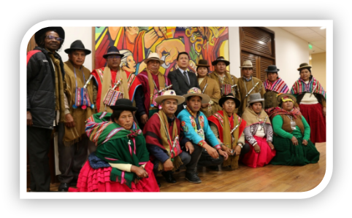
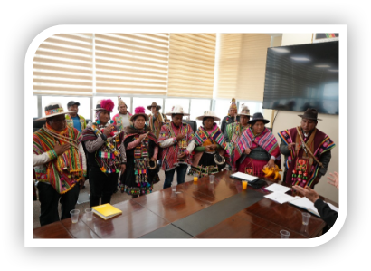
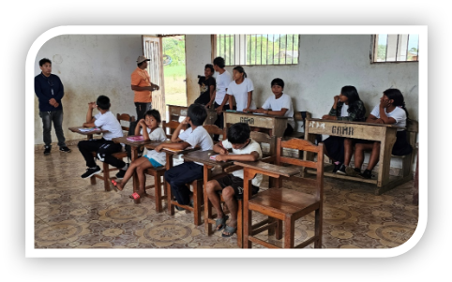
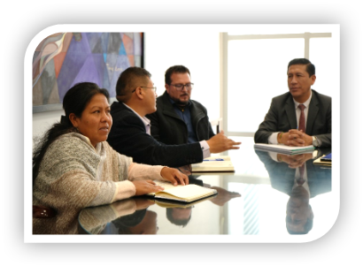
GESTIÓN DE LA DEMANDA SOCIAL
DIRECCIÓN GENERAL DE COORDINACIÓN CON MOVIMIENTOS SOCIALES Y SOCIEDAD CIVIL
Gestionar y hacer seguimiento a todas las demandas que son planteadas en el Órgano Ejecutivo, mediante el análisis de datos, que permitan garantizar el cumplimiento a los convenios suscritos entre el Órgano Ejecutivo y las organizaciones sociales y la sociedad civil.
Implementación del Sistema Nacional para la Prevención y Resolución de Conflictos, como herramienta estratégica del Estado para la identificación preventiva, el análisis integral y la atención temprana de potenciales conflictos sociales.
POLÍTICA PÚBLICA SOCIAL
Proponer y difundir políticas públicas para mejorar el relacionamiento entre el Estado y la sociedad, enfocadas en la prevención y gestión de conflictos sociales.
FORTALECIMIENTO A LAS ORGANIZACIONES SOCIALES
Fortalecer el relacionamiento entre las organizaciones sociales y sociedad civil con el Órgano Ejecutivo (12 talleres de difusión y participación).
SEGUIMIENTO Y MONITOREO NACIONAL
Implementar un Sistema interno de monitoreo y seguimiento de la conflictividad social.
Difundir aspectos sociales, históricos, culturales, políticos y orgánicos de las organizaciones sociales a través de productos comunicacionales virtuales para mejorar la comprensión y apoyar sus capacidades
AYLLUS EN PAZ
Realizar Seguimiento a Programas y Proyectos que respondan al Plan Estratégico Integral de Desarrollo de los Ayllus en Paz.

Slide 16

DIRECCIÓN GENERAL DE PROTECCIÓN A NACIONES Y PUEBLOS INDÍGENAS ORIGINARIOS
DIRECCIÓN GENERAL DE JUSTICIA INDÍGENA ORIGINARIA CAMPESINA
DESARROLLO NORMATIVO
IDENTIFICACIÓN
De 2 Naciones y Pueblos Indígena Originarios Campesino (NPIOs) en situación de Vulnerabilidad.
Elaborar un informe sobre la implementación de la Ley de Deslinde Jurisdiccional Nº 073.
Actualizar el protocolo de actuación, coordinación y cooperación interjurisdiccional.
COMITÉ
Conformar el Comité de Protección a pueblos Indígena Originarios en Situación de Vulnerabilidad (CPPIOSV).
FORTALECIMIENTO DE LA JURISDICCIÓN INDÍGENA ORIGINARIA CAMPESINA
S.I.M.
Fortalecer y readecuar el Sistema Integral de Monitoreo (SIM)
Promover encuentros y diálogos interjurisdiccionales, para la experiencia de buenas prácticas (3 talleres).
Elaborar un diagnóstico para una política pública de prevención, protección y fortalecimiento de las Naciones y Pueblos Indígena Originarios en Situación de Vulnerabilidad
Desarrollar una base de datos de reglamentos y estatutos sobre la administración de justicia de las NPIOs y las GAIOCs
POLÍTICA PÚBLICA
Elaborar una propuesta de contenido de diseño curricular y plan global sobre pluralismo jurídico para la formación jurídica pregradual.

Slide 17
VICEMINISTERIO DE TIERRAS

Slide 18

Gestión integral de tierras, suelos e información territorial
DIRECCIÓN GENERAL DE TIERRAS Y PROCESOS AGRARIOS
Recopilación Normativa
Recursos Administrativos
Demandas Jurisdiccionales
Sistema Nacional de Tierras
Coordinación del Sistema Nacional de Gestión Integral de Tierras y actores públicos.
Sistematización de normativa vigente sobre uso y gestión de suelos en Bolivia.
Atención de recursos en materia de tierras y resoluciones jerárquicas.
Gestión de procesos constitucionales y judiciales vinculados a la propiedad agraria.
Proyectos Normativos
Información Geoespacial
Registro RIPIO
Planes de Uso de Suelo
Elaboración de directrices y fiscalización de la regulación del derecho propietario.
Registro de Identidad de Pueblo Indígena u Originario para el reconocimiento territorial.
Fortalecimiento de la infraestructura de datos territoriales y sistemas de información.
Guías referenciales para gobiernos subnacionales en planificación territorial.

Slide 19






PRIORIDADES DE GESTIÓN INSTITUCIONAL
Políticas Públicas de Tierras
Promover políticas orientadas a la gestión integral, justa y sostenible de la tierra en beneficio de la población boliviana.
Seguridad Jurídica Agraria
Fortalecer la atención de recursos administrativos y procesos vinculados al derecho propietario sobre la tierra.
Control y Fiscalización
Gestionar auditorías y mecanismos de seguimiento al INRA en el marco de la normativa agraria vigente.
Información Territorial Estratégica
Impulsar el uso de información geoespacial y sistemas de gestión territorial para apoyar la planificación del uso del suelo.
"Una gestión técnica, transparente y territorialmente equilibrada al servicio del país."

Slide 20
VICEMINISTERIO DE COORDINACIÓN POLÍTICA Y LEGISLATIVA

Slide 21

DIRECCIÓN GENERAL DE GESTIÓN Y SEGUIMIENTO LEGISLATIVO
DIRECCIÓN GENERAL DE ANÁLISIS CONSTITUCIONAL
COORDINACIÓN.
Articular estrategias para el tratamiento de leyes, entre el Órgano Ejecutivo y el Órgano Legislativo
Potenciar la gestión pública y parlamentaria, a través de acciones de coordinación, apoyo y seguimiento
ANÁLISIS Y REVISIÓN LEGISLATIVA.
Revisar la constitucionalidad y la técnica legislativa de Proyectos de Ley remitidos en consulta al Ejecutivo, garantizando la seguridad jurídica y coherencia de la normativa nacional.
Realizar la coordinación interinstitucional entre la Asamblea Legislativa Plurinacional y el Órgano Ejecutivo para unificar criterios técnicos y jurídicos, orientados al desarrollo de una plataforma digital centralizada que optimice la gestión de información, reduzca la burocracia y fortalezca la política de Cero Papel.
SOCIALIZACIÓN PARLAMENTARIA.
Programar reuniones de socialización de Proyectos de Ley de iniciativa del Órgano Ejecutivo con las distintas bancadas políticas.
COMPILACIÓN Y SISTEMATIZACIÓN LEGISLATIVA.
Analizar en base al bloque de constitucionalidad, las Leyes sancionadas por el Órgano Legislativo y remitidas al Órgano Ejecutivo para su promulgación.

Slide 22
AGENCIA DE GOBIERNO ELECTRÓNICO Y TECNOLOGÍAS DE LA INFORMACIÓN Y COMUNICACIÓN - AGETIC

Slide 23
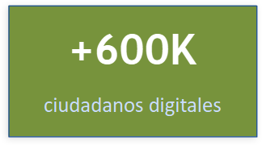
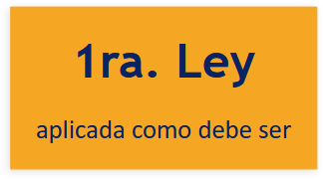
INCLUSIÓN Y CONECTIVIDAD PARA TODOS
📋 Ley N° 1080 aplicada correctamente
Tres grandes pilares para que ningún boliviano se quede atrás
La Ley de Ciudadanía Digital garantiza que todos los bolivianos puedan acceder a servicios del Estado de forma digital, segura y sin trámites en papel.
Inclusión
Financiera
Inclusión en
Conectividad
Apoyamos programas para que más bolivianos —especialmente en zonas alejadas— puedan acceder a servicios bancarios y pagos digitales sin necesidad de ir a una agencia.
Trabajamos para que comunidades sin internet puedan conectarse. Sin conexión, no hay acceso a educación, salud ni trámites digitales.
👥 Más de 600.000 usuarios
Se incrementará el número de personas con Ciudadanía Digital a más de 600 mil. Significa que más bolivianos podrán hacer trámites desde su celular o computadora, sin hacer filas.
Infraestructura
Pública Digital
Consolidamos los servidores y sistemas del Estado boliviano para que los servicios digitales funcionen de forma segura, estable y disponible las 24 horas.
🎯 Meta: Una Bolivia más conectada, bancarizada y con servicios digitales sólidos.

Slide 24
IDENTIDAD, PRESENCIA Y FACILIDAD DE USO
Firma Digital · Dominio.BO · Presencia AGETIC · Ciudadanía Digital más fácil
✍️ Firma Digital Evolucionada
La firma digital permite firmar documentos oficiales desde el celular o computadora —con la misma validez legal que una firma en papel— sin ir a ninguna oficina. Trabajamos para que sea aún más fácil y accesible.
🌐 Dominio.BO para Bolivia
El dominio .BO es la dirección web oficial de Bolivia (como agetic.bo). Gestionamos este dominio para que empresas, instituciones y ciudadanos tengan una identidad digital boliviana reconocida en el mundo.
📣 Mayor Presencia de AGETIC
Queremos que más bolivianos conozcan los servicios que ofrece el Estado digitalmente. Aumentaremos la comunicación y presencia de AGETIC para que todos sepan cómo acceder a trámites, firmas y servicios en línea.
📱 Ciudadanía Digital más usable
Mejoraremos la app y plataforma de Ciudadanía Digital (C.DI.) para que sea más sencilla de usar, incluso para personas mayores o con poca experiencia en tecnología. Más simple = más bolivianos usando sus derechos digitales.

Slide 25
OFICINA TÉCNICA PARA EL FORTALECIMIENTO DE EMPRESA PÚBLICA - OFEP

Slide 26




Aspectos Importantes de la OFEP
Marco Legal
Sistema SER v3.0 — Herramienta Central
La OFEP fue creada por la Ley N° 466 (Art. 14), como entidad descentralizada bajo tuición del Ministerio de la Presidencia. Sus atribuciones están definidas en el Art. 15 de la misma Ley. Su objetivo es contribuir al fortalecimiento de las empresas públicas. A objeto de:
Brindar Apoyo Técnico al COSEEP
Elaborar Diagnósticos Empresariales
Consolidar Información y Fortalecimiento
El Sistema de Evaluación de Resultados - SER v3.0 concentra información financiera, productiva, de RR.HH., crédito y planificación de las 67 Empresas Públicas.
Es el único sistema nacional de monitoreo empresarial público y base técnica de los informes al COSEEP. En el primer trimestre, el sistema ha sido actualizado con el fin de automatizar la información.
OFEP en Cifras
67
Empresas Monitoreadas
Articulación con el COSEEP
Objetivos Estratégicos 2026 (POA 2026)
La OFEP actúa como Secretaría Técnica del Consejo Superior Estratégico de las Empresas Públicas - COSEEP.
Se realizaron 2 reuniones en el 1er. TRIM. 2026 y se elaboraron informes técnicos que fundamentan las decisiones estratégicas del COSEEP sobre la situación financiera de las Empresas Públicas.
Emitir informes anuales de seguimiento a las Empresas Públicas.
Consolidar el SER v3.0 como herramienta de decisión, automatizada con la incorporación de IA.
Realizar diagnósticos sobre el estado de situación de las empresas públicas
Proponer normativa al COSEEP.
Presupuesto Vigente gestión 2026: Bs. 6,5 MM
Empresas Estatales (42) y Empresas Mixtas/Sociedades Comerciales con participación estatal mayoritaria (25)
3
17 empresas
COMPROMISOS 2026
Informe anual 67 EP
Diagnósticos individuales de las empresas críticas.
Sistema SER v3.0 actualizado con componentes de IA
Seguimiento a las ACTAS de los COSEEP de la Gestión 2026
Proponer nueva normativa al COSEEP.
Eficacia POA ≥85% | Transparencia digital
Propuesta de convocatorias COSEEP de acuerdo a necesidad.
Con criticidad alta

Slide 27
Avances y Logros Gestión 2026
COSEEP
Reunión N° 001/2026 (19/03/2026): Presentación diagnóstico de 67 Empresas Públicas a los miembros del COSEEP y Ministros cabeza de sector. Clasificación por criticidad (Alta/Media/Baja). Se determinó la presentación de planes estratégicos de cada empresa a través de sus ministerios.
Reunión N° 002/2026 (29/04/2026): Seguimiento de conclusiones del Acta N° 001. Informes de Ministerios cabeza de sector. COSEEP determinó realizar auditorías integrales, así como establecer mecanismos de protección de la información física y digital, este último en coordinación con la AGETIC.
UGI — Sistema SER v3.0
DAGET — Análisis Empresarial
DAJ + Administración
Asistencias técnicas y ajustes en el sistema SER v3.0
Actualización y mejoras de los módulos del sistema SER v3.0
Por primera vez se transparentó toda la Información de las empresas públicas a través de plataforma digital de la OFEP.
Diagnóstico y Clasificación de 67 Empresas Públicas con información a la Gestión 2025.
Convenio de Cooperación con Cámara Nacional de Industrias.
Convenio con la EGPP.
Asistencia técnica y visitas a empresas como: YACANA, EBIH, ABE, EEPS y otros.
Informes jurídicos y Resoluciones Administrativas
Reportes legales cargados en Sistema SER v3.0
Certificaciones presupuestarias; y comprobantes C-31.
Primera Modificación al POA 2026 aprobada (RA N° 009/2026).

Slide 28
SERVICIO PLURINACIONAL DE ASISTENCIA A LA VÍCTIMA - SEPDAVI

Slide 29








RESULTADOS PROGRAMADOS
OBJETIVO ESTRATÉGICO 1: Fortalecer y modernizar la gestión pública financiera y administrativa.
Finalidad: Promover la eficiencia en el uso de los recursos públicos, a través del uso adecuado de los recursos y la planificación para una atención de calidad a la población, mediante una adecuada planificación y la implementación de herramientas tecnológicas que permitan brindar servicios más ágiles, integrados y accesibles.
Administración y Gestión Tecnológica
Gestión Institucional
Transparencia y Control Social
Sistemas de administración gubernamentales implementados y operativos, con recursos tecnológicos e informáticos integrados.
Atribuciones institucionales fortalecidas y cumplidas a nivel nacional.
Audiencias de Rendición Pública de Cuentas (Final e Inicial).

Slide 30
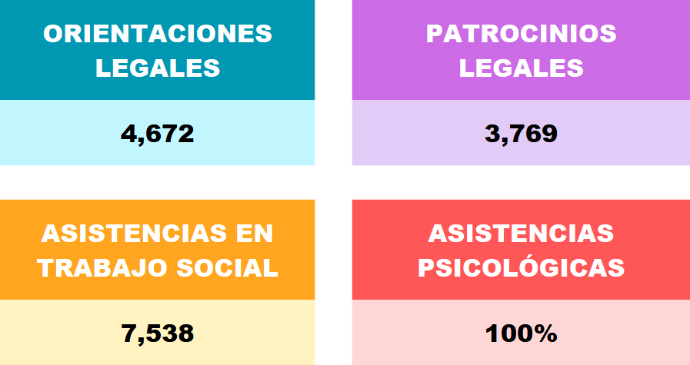



RESULTADOS PROGRAMADOS
OBJETIVO ESTRATÉGICO 2: Asistencia integral a familias víctimas de violencia en general y/o de comisión de delitos de acción pública y privada, para la promoción del acceso a la justicia.
OBJETIVO ESTRATÉGICO 3: Implementar medidas integrales y efectivas de lucha contra toda forma de violencia hacia las mujeres, niñas y adolescentes (FELCV, SLIMS, Defensorías, Ministerio Público, IDIF).
Finalidad: Asistir integralmente a víctimas de escasos recursos económicos, brindando servicios de orientación judicial, patrocinio legal, apoyo psicológico, y trabajo social, a nivel nacional, asegurando una atención oportuna, digna y de calidad.
Finalidad: Asistir y dar seguimiento integral a casos de mujeres, niñas y adolescentes de escasos recursos económicos, a través de servicios de orientación judicial, patrocinio legal, apoyo psicológico y trabajo social, a nivel nacional.
100%
COBERTURA NACIONAL DE CASOS ATENDIDOS

Slide 31
SERVICIO PLURINACIONAL DE LA MUJER Y LA DESPATRIARCALIZACIÓN
“ANA MARÍA ROMERO”
SEPMUD

Slide 32








SEPMUD
Servicio Plurinacional de la Mujer y de la Despatriarcalización
“Ana María Romero”
Proyecciones institucionales SEPMUD 2026
En 2026 el SEPMUD proyecta pasar de la planificación a acciones medibles en prevención, políticas públicas, despatriarcalización y control institucional.
Prevención y protección
2
Despatriarcalización y autonomía
Seguimiento a casos de relevancia, prevención de violencia digital y canales seguros de denuncia y orientación.
Programa VIVIR-SE, con enfoque comunitario y talleres de socialización en municipios.
4
Propuestas normativas y políticas para fortalecer protección, debida diligencia y respuesta estatal.
Indicadores SMART, informes de seguimiento, evaluación institucional y comunicación pública clara.
“Las proyecciones 2026 buscan que el SEPMUD actúe con prevención, coordinación, evidencia técnica y enfoque de derechos de las mujeres

Slide 33












SEPMUD
Servicio Plurinacional de la Mujer y de la Despatriarcalización
“Ana María Romero”
Metas y resultados esperados para este año
Tareas programadas
Casos con seguimiento
Talleres previstos
Informes técnico
Campañas nacionales
Programas y proyectos visibles
Seguimiento y evaluación
Comunicación y prevención
VIVIR-SE, Observatorio de Género, Kullakita Segura, Voces Protegidas y Redes Seguras.
2 evaluaciones institucionales, 2 instrumentos metodológicos y control físico-financiero.
Campañas 8M, 11 de octubre y 25N; redes, web y lenguaje claro, no sexista e intercultural.
Convenios, coordinación con universidades, entidades territoriales, cooperación y actores sociales.
Disponibilidad de recursos, coordinación interinstitucional, soporte tecnológico y personal suficiente.
Una gestión medible, transparente y orientada a reducir la violencia y la desigualdad de género.

Slide 34
SERVICIO PLURINACIONAL DE DEFENSA PUBLICA - SEPDEP

Slide 35

Servicio Plurinacional de Defensa Pública
El SEPDEP se encarga del régimen de defensa penal pública de las personas denunciadas, imputadas o procesadas penalmente con escasos recursos económicos necesarios para la contratación de abogada o abogado particular.
El SEPDEP, es un servicio que otorga el Estado consagrando el derecho a la defensa como un derecho fundamental y como la expresión de justicia, basado en los principios, garantías, valores, fundado en la pluralidad y pluralismo jurídico.

Slide 36
DIRECCIÓN DEL NOTARIADO PLURINACIONAL - DIRNOPLU

Slide 37

OBJETIVO 1:
ACTUALIZACIÓN, MODERNIZACIÓN Y MODIFICACIÓN NORMATIVA PARA ELIMINAR EL ESTADO TRANCA
OBJETIVO 2:
IMPLANTAR SISTEMAS DE INTEROPERABILIDAD PARA EL INTERCAMBIO, VERIFICACION Y VALIDACION DE INFORMACIÓN
OBJETIVO 3:
TRANSPARENTAR EL ACCESO A LA INFORMACION GENERADA EN LA DIRECCIÓN DEL NOTARIADO PLURINACIONAL.
En aplicación al D.S. N° 5595 de 30 de marzo de 2026, de “Tranca Cero”, se realizará la actualización de la normativa de DIRNOPLU para contar con instrumentos modernos que permitan viabilizar la aplicación de procedimientos ágiles y efectivos, con el uso de tecnología, para beneficio de la ciudadanía, Notarios de Fe Pública y el Estado en general.
Gestionar la interconexión e interoperabilidad del Sistema Informático del Notariado Plurinacional SINPLU – con Sistemas informáticos de entidades públicas para el consumo e intercambio de información.
Logrando proporcionar en tiempo real la validación y verificación de datos, sin intermediarios, desde fuentes directas y con plena validez legal. Se beneficiará a la ciudadanía y Notarios de Fe Pública, además de operativizar y controlar el servicio notarial.
Se sistematizará y facilitará, a través de portales oficiales de la DIRNOPLU, la información estadística relativa a la cantidad de documentos emitidos por el SINPLU, cantidad de procesos disciplinarios iniciados y concluidos, cantidad de Notarios de Fe Pública y otra información de interés e importancia para conocimiento de la población en general.

Slide 38
ENTIDAD DE SERVICIOS INTEGRALES DE ACCESO A LA JUSTICIA

Slide 39











ENTIDAD DE SERVICIOS INTEGRALES DE ACCESO A LA JUSTICIA
POSICIONAMIENTO
Decreto Supremo 5614
27 de abril de 2026
Descentralización
Satisfacción de los Usuarios
Atender más de 20.000 casos a personas en
situación de vulnerabilidad y de escasos recursos
Servicios brindados con Eficiencia, Calidad y Calidez en la atención a la población
Comprometidos con la mejora continua y eficacia administrativa
Ampliar la cobertura de los
Servicios a nivel Nacional
En los 9 Departamentos
Fortalecer los Servicios de
Acceso a la Justicia
Con Convenios Interinstitucionales
JGG

Slide 40





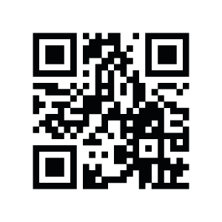








ENTIDAD DE SERVICIOS INTEGRALES DE ACCESO A LA JUSTICIA
MEJORA DE LOS SISTEMAS
Interoperabilidad
de Sistemas
Modernización de la Pasarela
de Pagos por QR
Mejora en el Registro de Casos
Red SAJ
Implementación de Canales
de comunicación y Redes Sociales
Tele-Servicios
Conciliaciones Extrajudiciales Virtuales
JGG

Slide 41
DESPACHO DE GESTIÓN SOCIAL DE SU EXCELENCIA - DEGSE

Slide 42


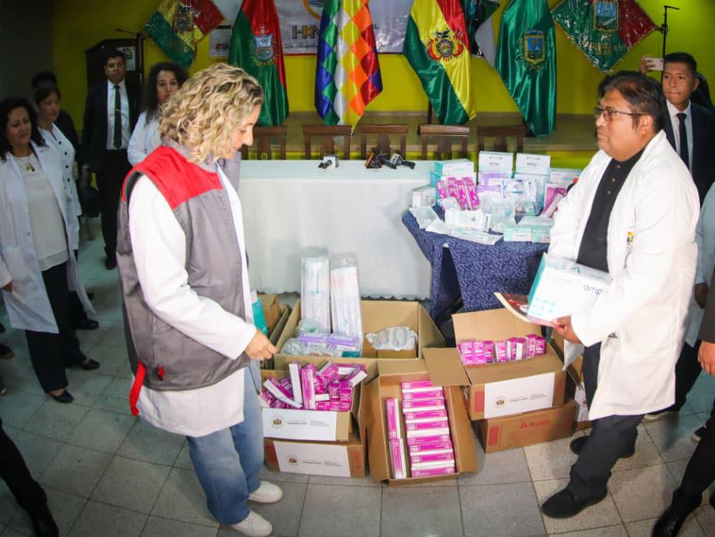



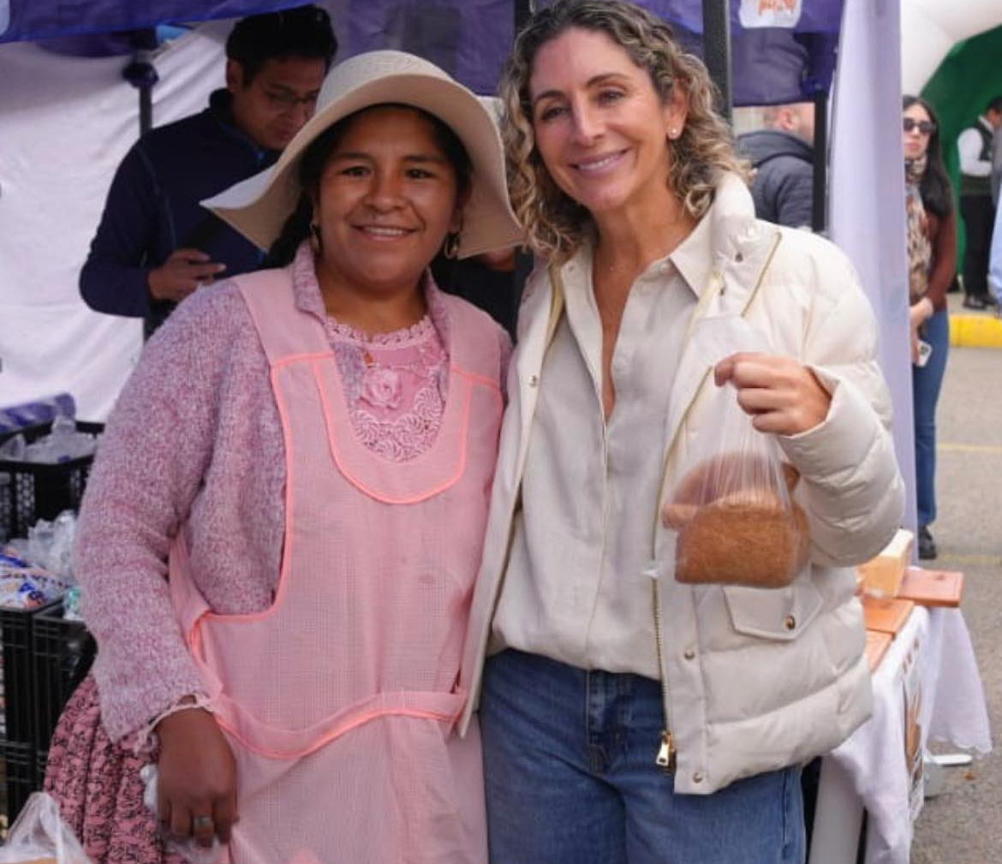
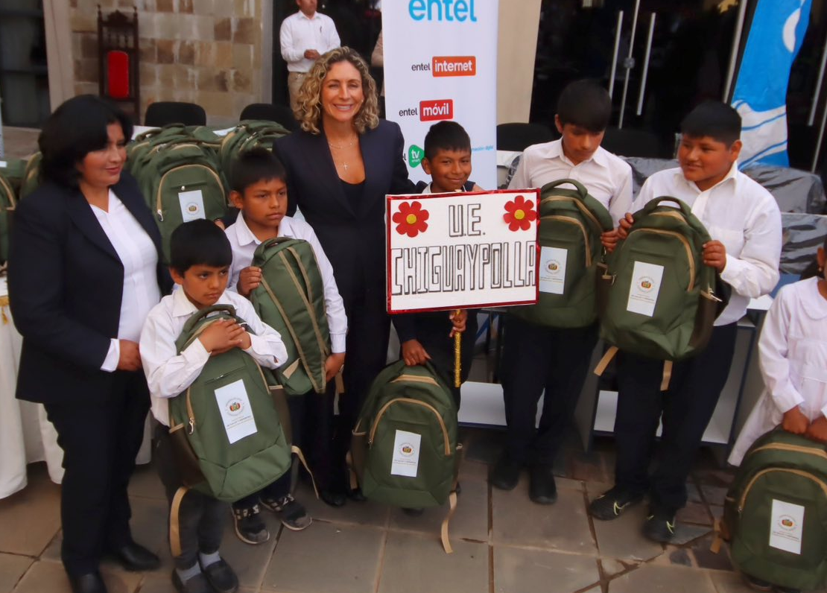
Programa Gestión Solidaria
Brinda asistencia solidaria, humanitaria, técnica y gestiones en salud, en el primer Trimestre de la gestión 2026 se ha logrado entregar y atender a 201 casos
Programa Movilización Comunitaria
Fortalece los Comités Populares de adolescentes, mujeres, jóvenes y personas adultas mayores, promoviendo procesos de organización autogestionaria en ámbitos sociales, culturales y económicos. Se proyecta lograr a 300 organizaciones.
DEGSE
Programa Acción Social Comunitario
Coordina acciones con instituciones públicas y privadas, además de conformar grupos de voluntariado integrados por servidores públicos para la ejecución de trabajos comunitarios en unidades educativas y barrios periurbanos. Se proyecta lograr a 500 Voluntarios.

Slide 43
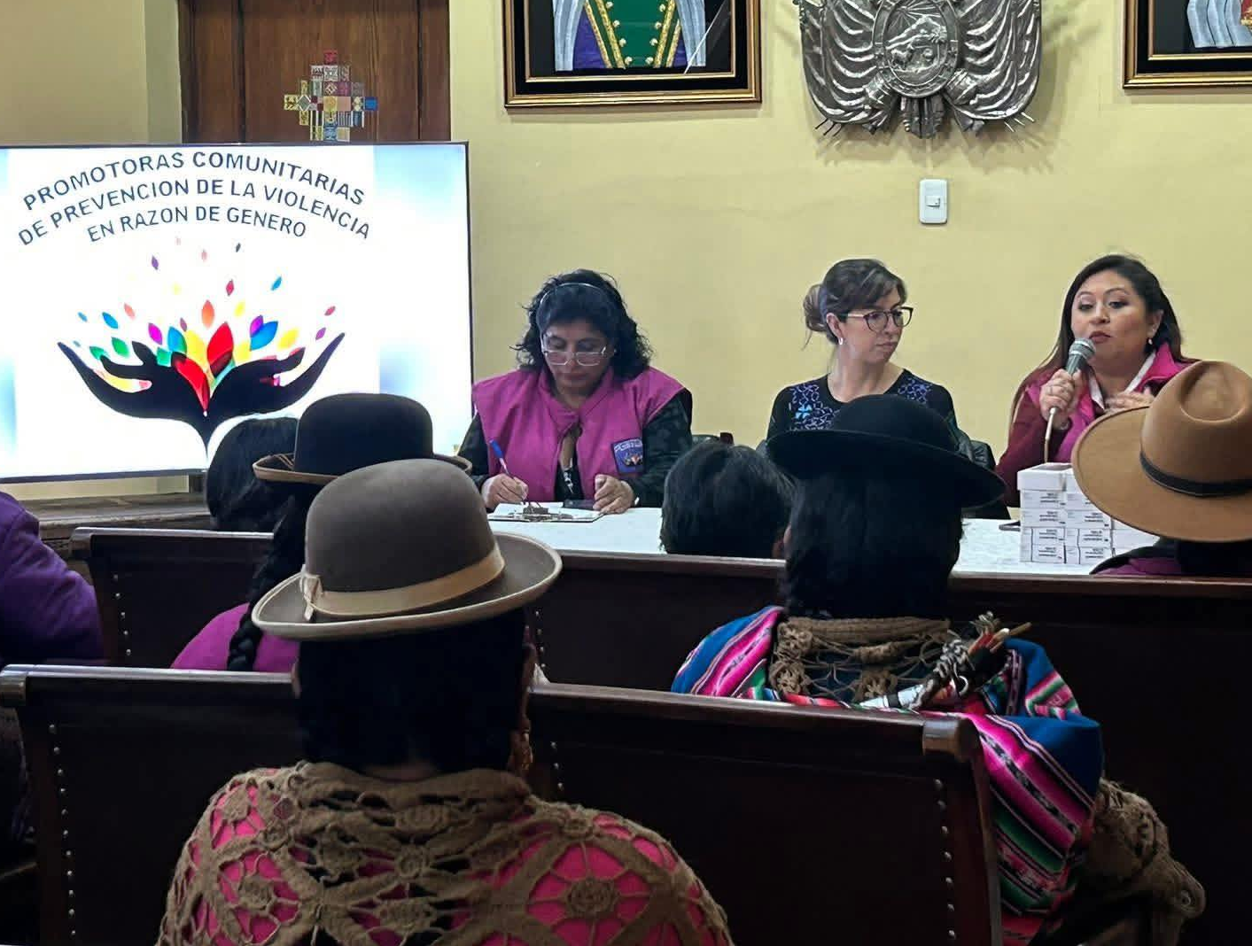
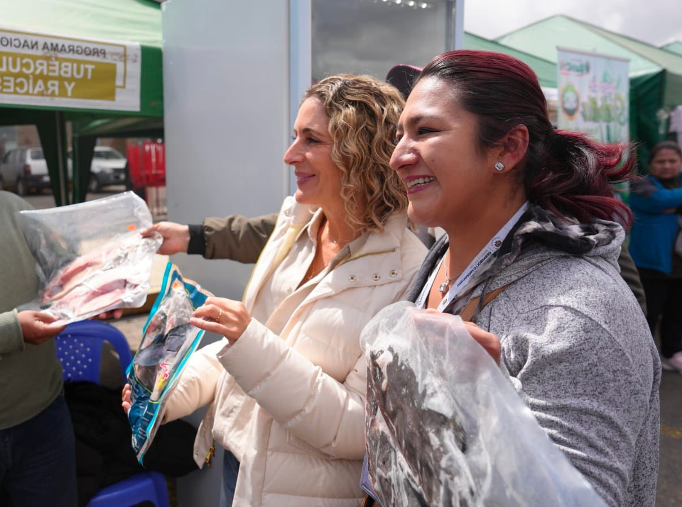
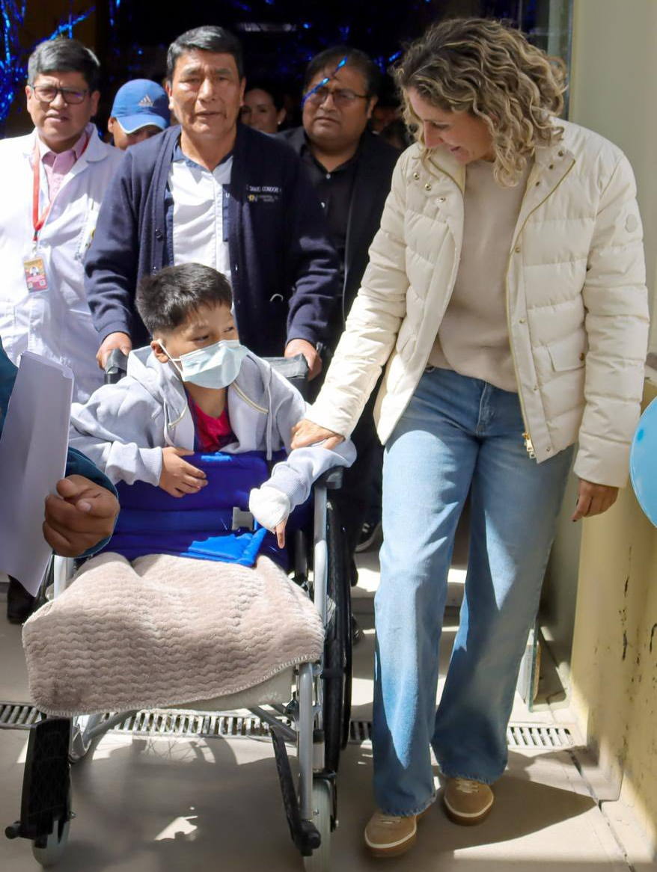
Programa voces por la prevención / tejidos de prevención
Previene la violencia contra mujeres y niñas mediante sensibilización, fortalecimiento de capacidades, promoción de igualdad y articulación con actores locales. Se proyecta alcanzar a 600 beneficiarias directas
Programa atención social integral de casos
DEGSE
Servicio de atención, orientación, derivación y acompañamiento social de casos individuales, familiares y comunitarios en situación de vulnerabilidad. Incluye salud, apoyo social, discapacidad, violencia, niñez, adultos mayores y emergencias. Proyección anual: 3.000 casos.
Programa movilidad con dignidad
Programa orientado a fortalecer la inclusión social, autonomía funcional y calidad de vida de personas con discapacidad y movilidad reducida, mediante la gestión y entrega solidaria de sillas de ruedas y otras ayudas técnicas.

Slide 44
VICEPRESIDENCIA DEL ESTADO PLURINACIONAL DE BOLIVIA

Slide 45
1
Diciembre - Abril
2025 - 2026
La Unidad Jurídica Legislativa cuatrimestralmente emite informes de los proyectos de Ley o Leyes que se remiten para su análisis, a la fecha se cuenta con 13 proyectos en curso.
Objetivos Estratégicos
1.- Revisión y análisis de las propuestas, proyectos y anteproyectos tratados en la Asamblea Legislativa Plurinacional
2.- Elaboración de Informes legales, opiniones jurídicas y asesoramiento al Presidente de la Asamblea Legislativa Plurinacional.
3.- La elaboración de 60 informes Jurídicos u opiniones de proyectos de ley o leyes en la presente gestión
2
2026
Mayo - Septiembre
Se tiene programada la revision de 10 leyes presentadas por el órgano ejecutivo, como tambien las que se generen en el transcurso del cuatrimestre.
3
Octubre - Dicembre
2026
La revisión de los proyectos a iniciativa ciudadana o por asambleístas a tratarse por las comisiones en la Asamblea Legislativa Plurinacional

Slide 46
UNIDAD DE GESTIÓN Y RELACIONAMIENTO LEGISLATIVO
OBJETIVOS
OPERACIONES
Actualización del sistema de Información Legal
Asesoramiento en las sesiones de Asamblea y de la Comisión Permanente de Organismos parlamentarios supraestatales de integración.
6 sesiones de Supraestatales
Sistematizar los instrumentos parlamentarios resultantes de las sesiones
Al menos 2 Instrumentos de la Asamblea Legislativa Plurinacional
Al menos 6 Instrumentos de la Comisión Permanente de Organismos Parlamentarios de Integración.
Seguimiento a comisiones mixtas de Asamblea
Relacionamiento Legislativo con Jefaturas de Bancada, Directivas Camarales u otros.
Relacionamiento y seguimiento a las Sesiones camarales.
Atención de solicitudes y propuestas de la sociedad civil.
Fortalecer la gestión legislativa y parlamentaria de la Presidencia de la ALP mediante el asesoramiento técnico especializado en sesiones, el seguimiento a comisiones mixtas, la actualización de sistemas de información legal (SILEP) y la coordinación interinstitucional efectiva.
Brindar asesoramiento técnico y apoyo estratégico a la Presidencia de la Asamblea Legislativa Plurinacional en la conducción de sesiones (Plenarias y Supraestatales), el seguimiento al trabajo de comisiones mixtas y la gestión de informes de entidades públicas.

Slide 47
INSTITUTO NACIONAL DE REFORMA AGRARIA

Slide 48
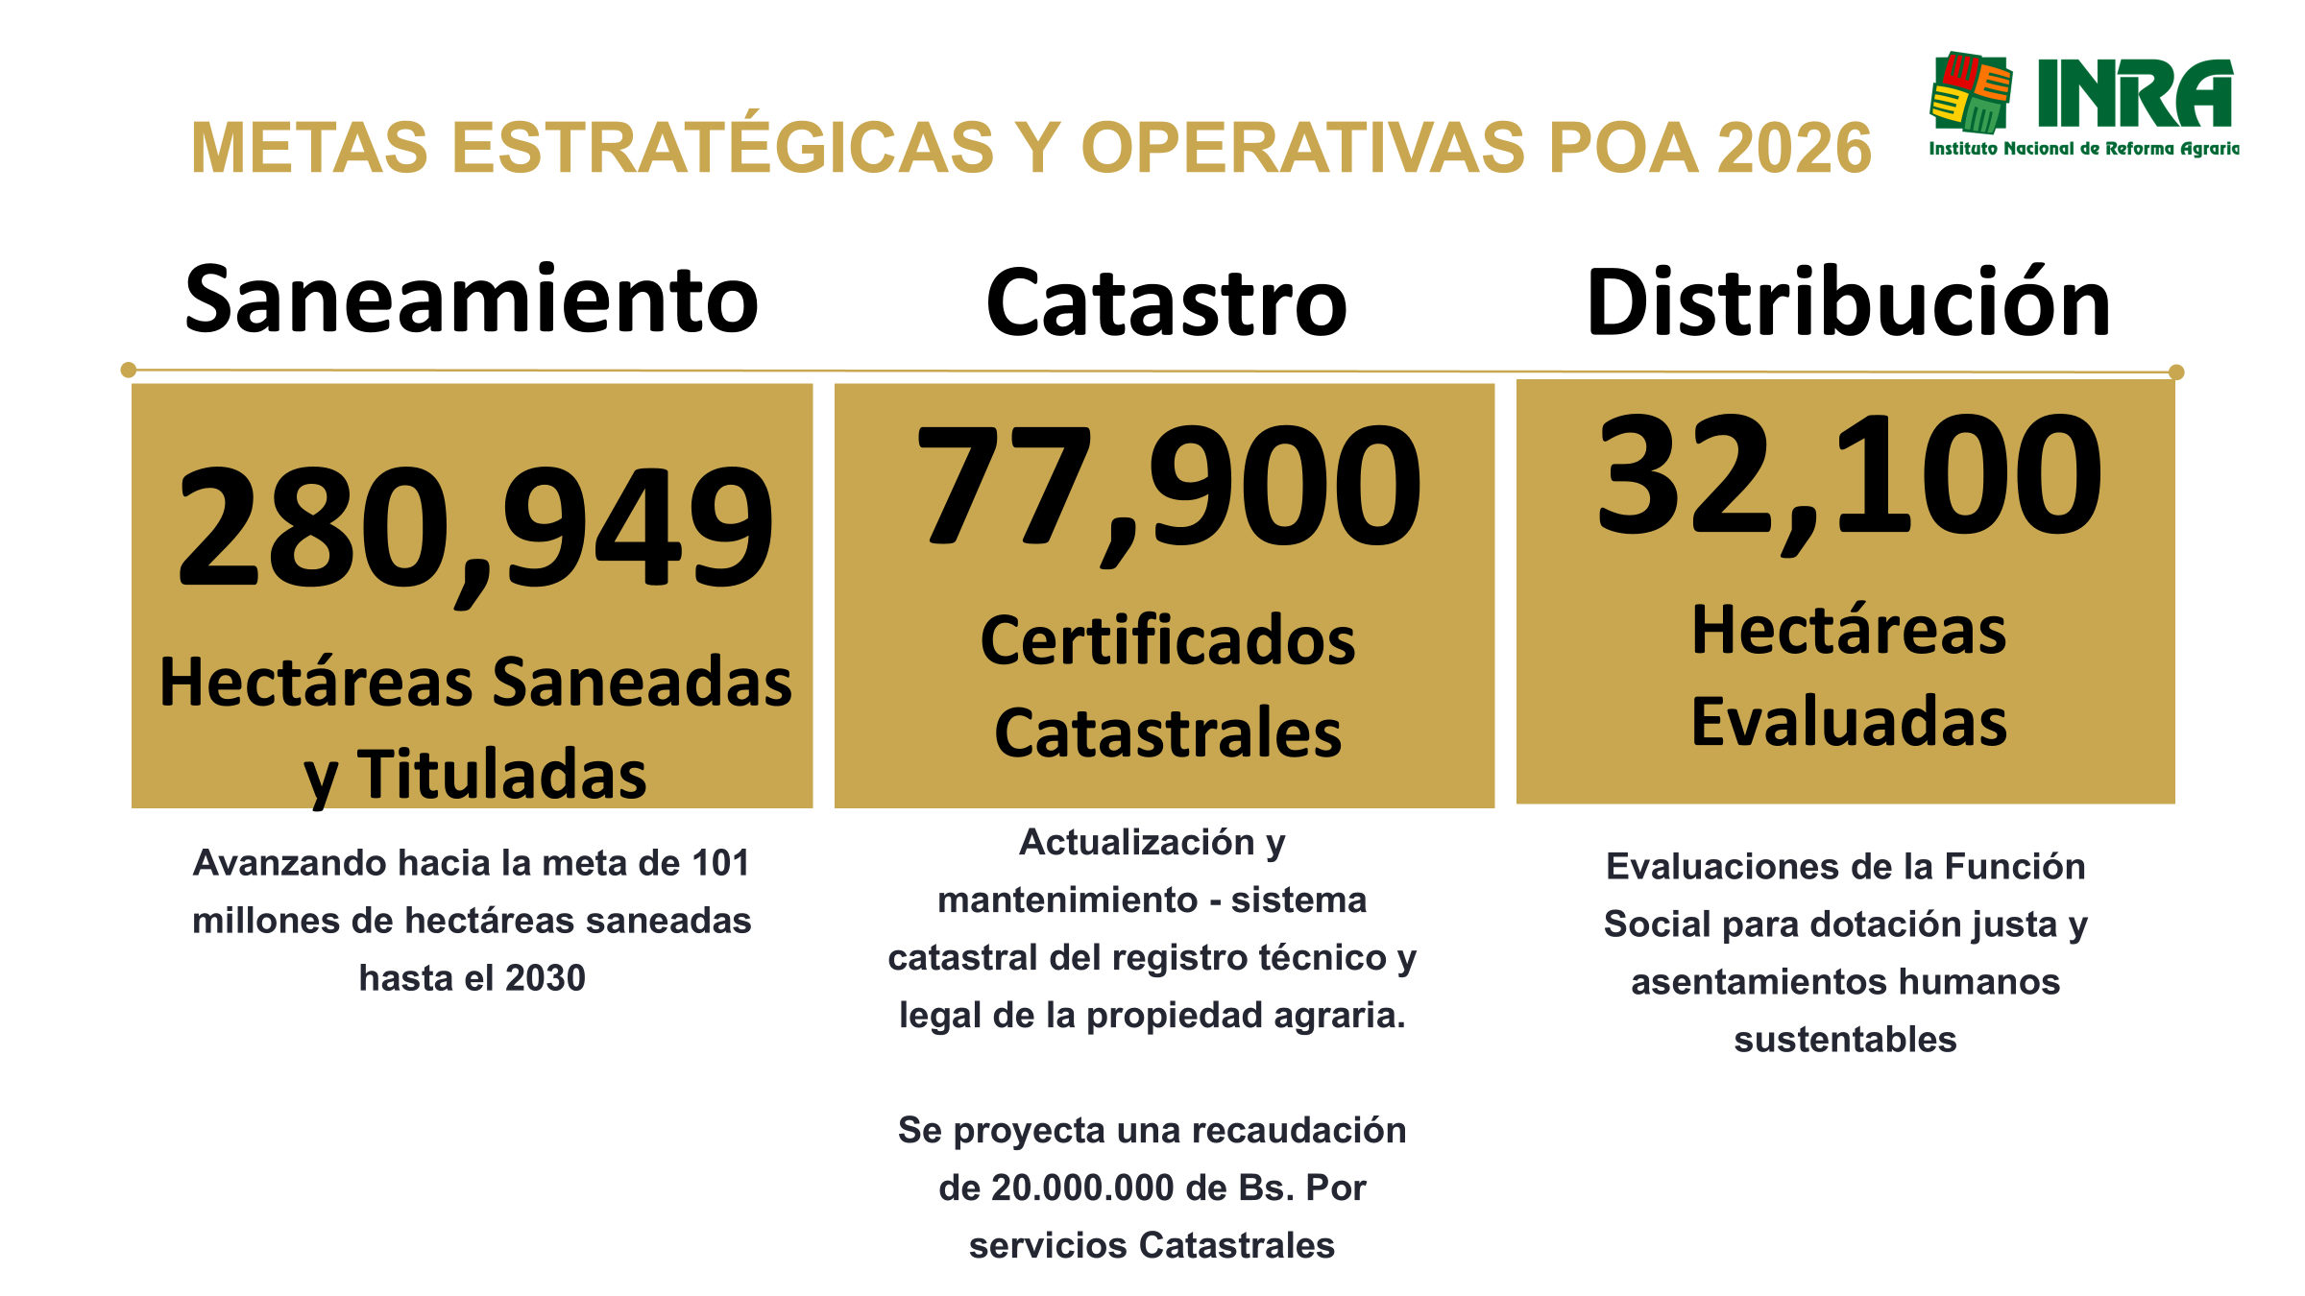

Slide 49
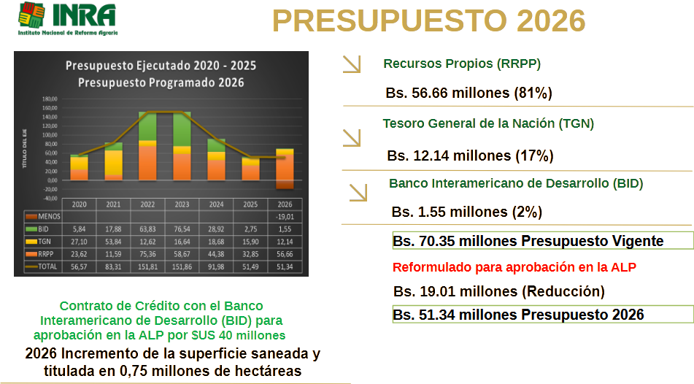

Slide 50
SERVICIO ESTATAL DE AUTONOMÍAS
SEA

Slide 51


SERVICIO ESTATAL DE AUTONOMÍAS
ASISTENCIA TÉCNICA
Brindar asistencia técnica a los Gobiernos Autónomos y al Nivel Central en temas relacionados al ámbito competencial, normativo y económico financiero.
Elaborar y apoyar propuestas que equilibren responsabilidades y recursos, que contribuyan a un mayor desarrollo local y tomen en cuenta la heterogeneidad de los Gobiernos Subnacionales.
Incentivar los esquemas asociativos municipales (territoriales) para la concurrencia de planes, programas y proyectos.

Slide 52
SERVICIO ESTATAL DE AUTONOMÍAS
GESTIÓN TERRITORIAL
Registrar y analizar la normativa subnacional remitida al SEA.
Poner a disposición de la población información relacionada a los gobiernos subnacionales.
Elaborar documentos que contribuyan a profundizar el ejercicio de competencias autonómicas.
Fortalecer la gestión autonómica multinivel y los consejos de coordinación sectorial.

Slide 53
UNIDAD DE COMUNICACIÓN ESTRATÉGICA DEL ESTADO PLURINACIONAL DE BOLIVIA

Slide 54
OBJETIVOS INSTITUCIONALES
Diseñar, dirigir, coordinar y evaluar las políticas, estrategias y acciones de comunicación gubernamental del Órgano Ejecutivo del Estado Plurinacional de Bolivia, mediante la generación, difusión y posicionamiento de información oficial oportuna, veraz y estratégica.
Fortalecer el relacionamiento interinstitucional y con los medios de comunicación públicos y privados para contribuir a una difusión coherente, oportuna, confiable y transparente de la gestión gubernamental.
Generar análisis estratégico de la coyuntura y la opinión pública, para orientar la comunicación al posicionamiento de la imagen institucional del Estado Plurinacional de Bolivia

Slide 55
EMPRESA ESTATAL - BOLIVIA Tv

Slide 56

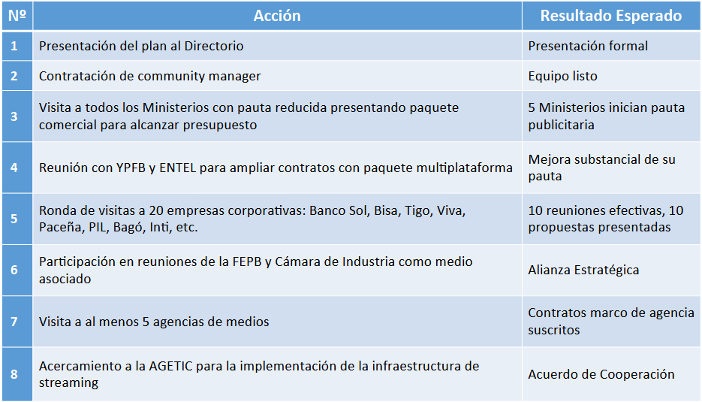
PLAN DE NEGOCIOS

Slide 57
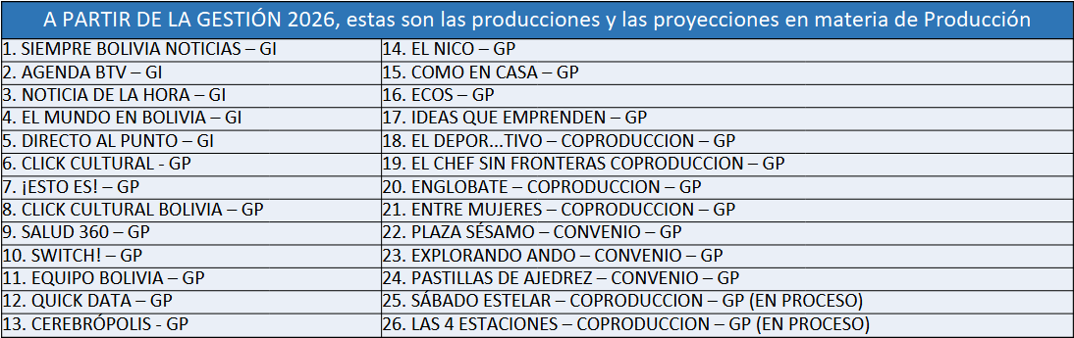
CONSIDERACIONES:
Cambio de la grilla de BTV.
Nuevos presentadores.
Contenidos nuevos.
Contenido plural.
Recuperación de la confianza y credibilidad informativa en la población boliviana.
Actualmente BTV ofrece producción atractiva para todo público.

Slide 58
GACETA OFICIAL DE BOLIVIA

Slide 59
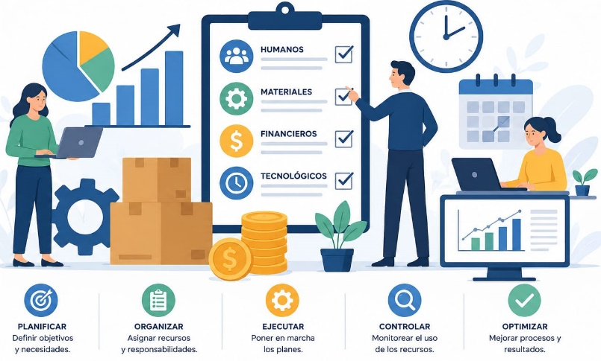
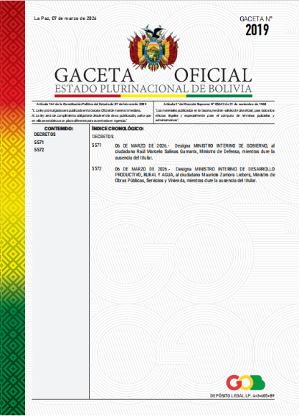
PRINCIPALES ACCIONES U OBJETIVOS A SER DESARROLLADOS EL 2026
1.- Administrar los recursos financieros asignados en el marco de la normativa vigente para el cumplimiento de las operaciones establecidas en la Gaceta Oficial de Bolivia.
  Administración eficiente y eficaz de los recursos propios TGN-FUENTE 110, presupuestados para la gestión 2026.
  Mantener la sostenibilidad financiera, a través de políticas de comercialización de ediciones y compilados.
2.- Publicar periódica, cronológica y oportunamente, normativa gubernamental de acuerdo a requerimiento.
  Editar y/o diagramar oportunamente normativa gubernamental según sea derivado y/o remitido a la Gaceta Oficial de Bolivia.
            Publicar y socializar oportunamente la normativa gubernamental (Ediciones de Gacetas impresas; Portal Web; Redes Sociales; Ferias y Talleres).

Slide 60





PRINCIPALES ACCIONES U OBJETIVOS A SER DESARROLLADOS EL 2026
3.- Realizar la edición de textos ordenados y/o compilados.
Recopilación, revisión de la normativa relacionada a un tema específico y la publicación de la misma.
Para la presente gestión se tiene programado elaborar los siguientes compendios:
                Código Procesal Constitucional (Texto Ordenado)
        Ley del Ministerio Público (Texto Ordenado)
        Ley del Procedimiento Administrativo (Texto Ordenado)
        Código Niño, Niña y Adolescente (Texto Ordenado)
        Código Penal (Texto Ordenado)
www.gacetaoficialdebolivia.gob.bo

Slide 61
EMPRESA ESTATAL – EDITORIAL DEL ESTADO PLURINACIONAL DE BOLIVIA

Slide 62




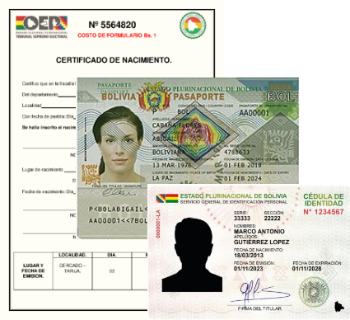
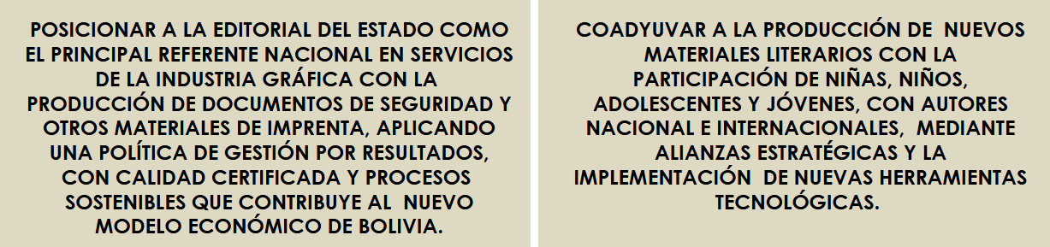
LA EDITORIAL DEL ESTADO
La Editorial del Estado Plurinacional de Bolivia es una empresa estatal creada el 27 de septiembre de 2017, siendo su giro principal, la impresión, diseño, edición y comercialización de libros, folletos, revistas, publicaciones y cualquier otra actividad relacionada con la industria gráfica.
La presente gestión se aplicará una Política de Gestión por Resultados, lo que permitirá contar con mayor liquidez para ejercicio de sus funciones y el aporte a programas sociales.
Se busca fortalecer y expandir la línea de negocio de productos de seguridad, mediante el aprovechamiento estratégico de la experiencia acumulada, la infraestructura especializada, la capacidad tecnológica y los procesos productivos certificados bajo la Norma ISO 9001, con el propósito de incrementar la competitividad de la empresa.
Producimos materiales gráficos de seguridad con características físicas y químicas específicas para evitar falsificaciones y manipulaciones ilícitas en productos como ser:
Certificados de Nacimiento y otros,
Títulos Académicos,
Carnet de Identidad, Libretas de Servicio Militar, Licencia de Conducir,
Valorados, Cheques, Boletas de pago,
Caratulas Notariales.
Timbres de seguridad.
Facturas,
Entre otros.

Slide 63

1. CONTRIBUIR A: BOLIVIA, ECONOMÍA PARA LA GENTE
Generar nuevas ofertas y ampliar el nicho de mercado, brindando productos y servicios innovadores para el sector público y privado.
LA NUEVA
EDITORIAL DEL ESTADO
2. “EL ALTO EN BOLIVIA Y BOLIVIA EN EL ALTO”
Aportar al crecimiento del sector empresarial para el desarrollo de la Industria Gráfica desde la ciudad de El Alto para los 9 departamentos del país.
La Editorial del Estado en la última gestión ingreso en una etapa de pasividad, conformismo, dejando de lado el desarrollo de propuestas hacia nuevos nichos de mercado que le habrían permitido diversificar su oferta de servicios y productos.
A partir de esta gestión, con la nueva administración, se pretende dinamizar el trabajo editorial con una gestión empresarial moderna por resultados, ampliando la oferta al sector público, privado, gobiernos subnacionales y organismos internacionales, mediante servicios y productos acordes a los retos actuales de la industria gráfica.
3. PROGRAMA DE COOPERACIÓN INTERINSTITUCIONAL
Consolidar alianzas estratégicas con el sector público, privado, con la Cooperación Internacional, Gobiernos Subnacionales, institutos superiores, universidades y unidades educativas.
4. LIBRERÍA DIGITAL DE LA EDITORIAL
Desarrollar una aplicación para el acceso a e-books, audiolibros y otros, en un amplio repositorio digital que fortalezca la inclusión, incentive la lectura, amplíe el acceso al conocimiento y contribuya a la modernización de la educación
5. COMPROMISO CON DESARROLLO SOSTENIBLE
Desarrollar una línea editorial social y de transformación, orientada a prevenir la violencia, fomentar la igualdad e inclusión, fortalecer la cultura de paz mediante contenidos accesibles para toda la población boliviana.
6. PRODUCTOS DE SEGURIDAD
Generar nuevas oportunidades de negocio y consolidar el posicionamiento de la empresa como referente nacional en la producción de soluciones de seguridad documental trazables y productos gráficos de alta seguridad.

Slide 64
¡GRACIAS POR SU ATENCIÓN!

